Slide 1
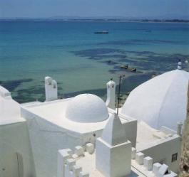
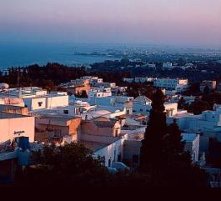
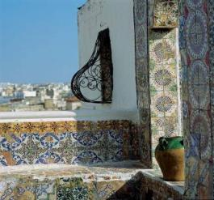
EGENCIA
24 AU 28 AOUT 2015
52 pax

Slide 2
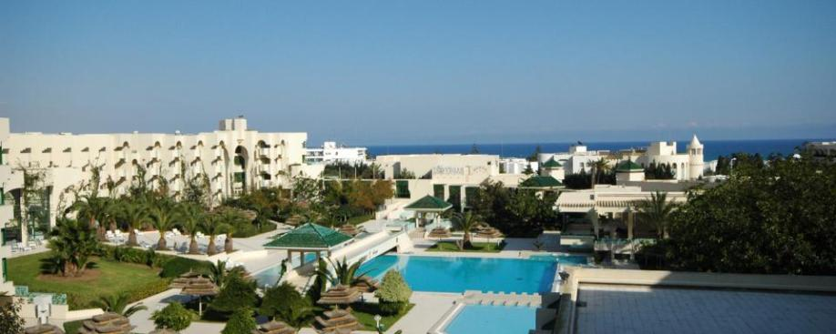
Hôtel Nahrawess Hammamet 4*
Donnant sur les plages et la baie de Hammamet, l'hôtel Nahrawess & Spa Resort dispose de plusieurs piscines et espaces de détente avec salle de remise en forme et sauna.
L'hôtel Nahrawess & Spa Resort est situé sur un parc de 7 hectares et propose des chambres climatisées dotées d'un balcon avec vue sur la mer, d'une télévision par satellite et d'une salle de bains privative moderne.

Slide 3
Hôtel Nahrawess Hammamet 4*
Donnant sur les plages et la baie de Hammamet, l'hôtel Nahrawess & Spa Resort dispose de plusieurs piscines et espaces de détente avec salle de remise en forme et sauna.
L'hôtel Nahrawess & Spa Resort est situé sur un parc de 7 hectares et propose des chambres climatisées dotées d'un balcon avec vue sur la mer, d'une télévision par satellite et d'une salle de bains privative moderne.

Slide 4
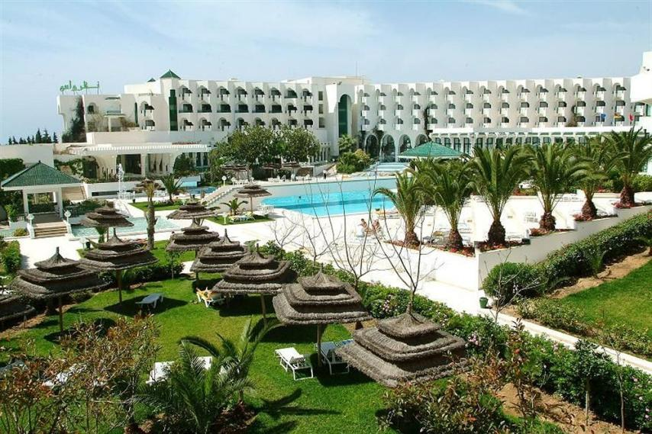
Hôtel Nahrawess Hammamet 4*

Slide 5
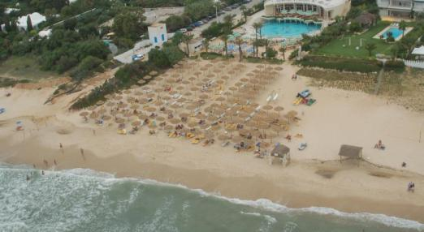
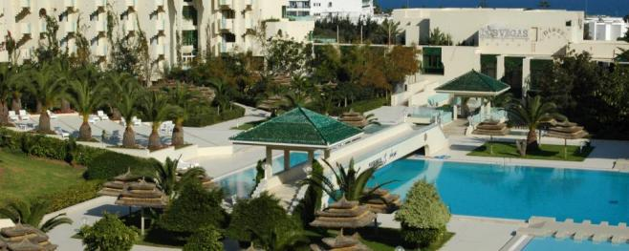
Hôtel Nahrawess Hammamet 4*

Slide 6
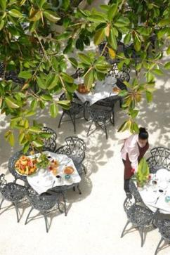
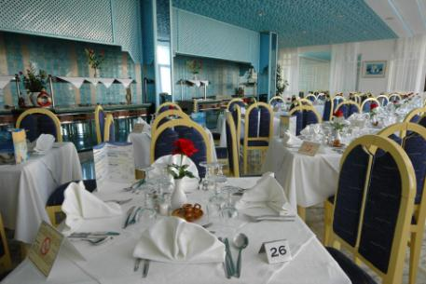
Hôtel Nahrawess Hammamet 4*
L'hôtel Nahrawess & Spa Resort propose 4 restaurants qui servent une cuisine internationale, des spécialités tunisiennes, des pizzas et des plats sains/diététiques.
Le centre d'hydrothérapie de 15 000 m² de l'hôtel fait face à la mer. Le centre de thalassothérapie dispose de nombreux équipements et services comprenant des piscines, une salle de remise en forme, des courts de tennis et une salle de squash. Des soins du corps sont également disponibles.

Slide 7
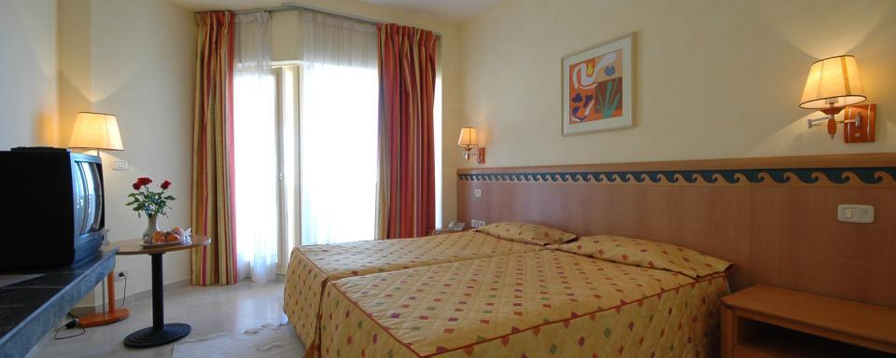
Hôtel Nahrawess Hammamet 4*
Le Nahrawess Hotel & Thalasso Resorts possède d’agréables chambres conçues dans un décor favorisant la détente et la relaxation. Selon son orientation, le balcon ou la terrasse d’une chambre offre la vue sur la mer ou le magnifique jardin. Chaque chambre est équipée d’un climatiseur, d’une salle de bain, d’un sèche-cheveux, d’une télévision avec réception satellite, d’un téléphone direct ainsi que d’un mini-bar.

Slide 8
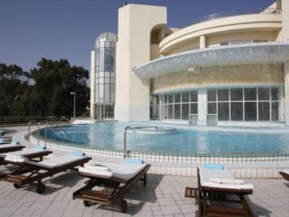
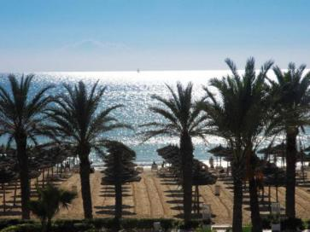
Hôtel Nahrawess Hammamet 4*
LOISIRS :
Nahrawess Water Park : Sur une surface de 5000 m2, le Nahrawess Water Park est doté de : - 1 grande piscine et de ses 8 toboggans à sensations. - 1 piscine pour enfants avec jeux intégrés. - Solarium (transats et parasols) et terrasse de gazon sur 2000 m². - Toilettes, douches et vestiaires. - Bar et snack-bar avec terrasse. - Box animations.
Plage et piscines : - Plage privée et aménagée. - Piscine semi-olympique extérieure. - Piscine d’eau de mer. - Bassin aménagé pour les enfants. - Piscine couverte et chauffée lors de la saison hivernale.

Slide 9
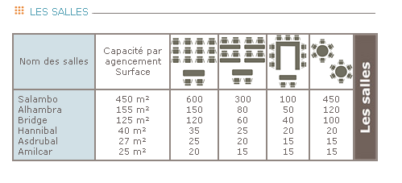
Hôtel Nahrawess Hammamet 4*
Salles de séminaire :

Slide 10
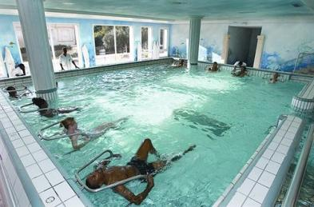
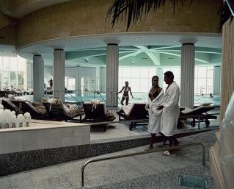
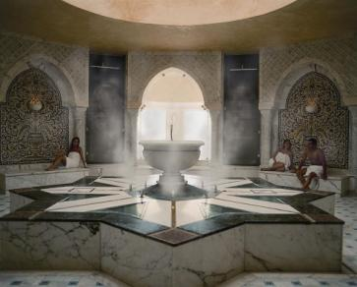
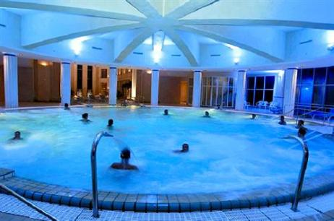
Hôtel Nahrawess Hammamet 4*

Slide 11
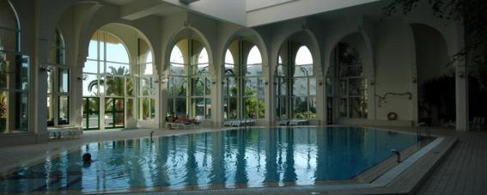
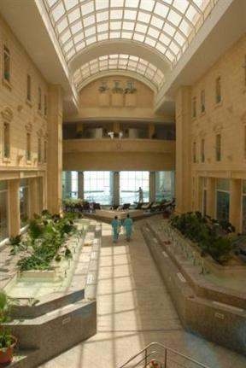
Hôtel Nahrawess Hammamet 4*
Autres activités sportives et ludiques : - 4 courts de tennis. - 2 courts de squash. - Mini-golf. - Stand de tir à l’arc. - Billard et jeux vidéo. - Salle de fitness. - Base nautique : planche à voile, ski nautique, parachute ascensionnel, banana boat, pédalo... - Mini-Club (4-12 ans) : pendant les vacances scolaires. - Golf : A 15 mn de l'hôtel, Golf Citrus et Yasmine (9 trous et 18 trous).

Slide 12
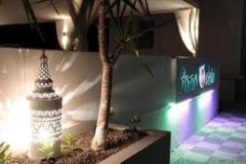
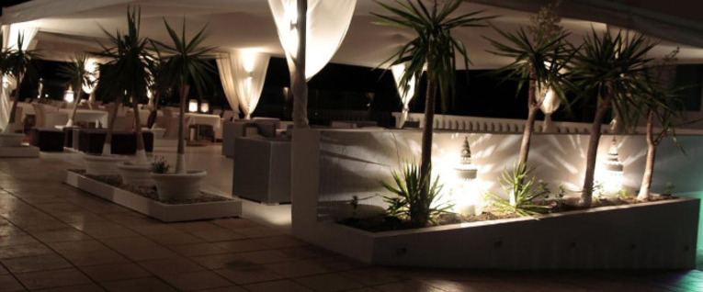
Restaurant POMODORO
Dîner Jour 2

Slide 13
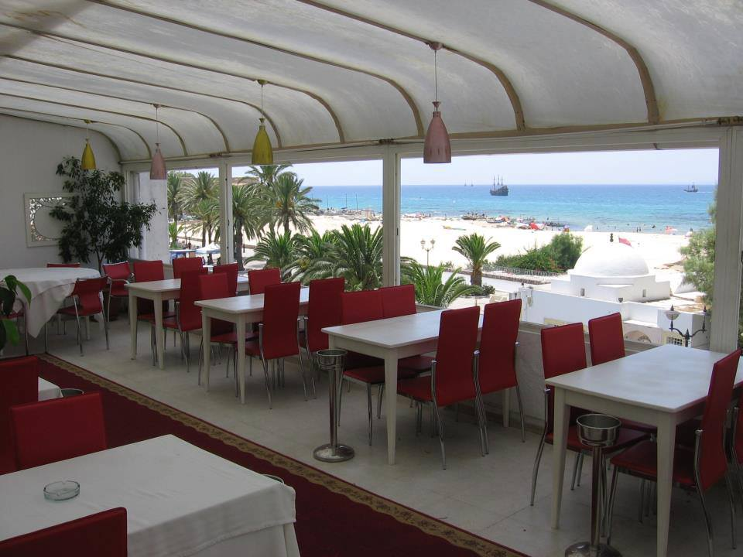
Restaurant POMODORO
La réputation du pomodoro marina n'est plus a faire. riche de plus de 25 ans d’expérience dans la gastronomie, le pomodoro marina accueille dans un cadre chic et branche tout le gratin de la société tunisienne et étrangère. ces plats, raffines et son accueil chaleureux ne vous feront plus revenir par hasard

Slide 14
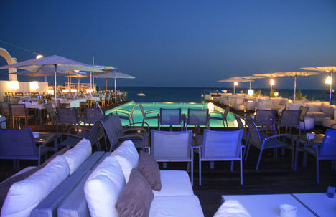
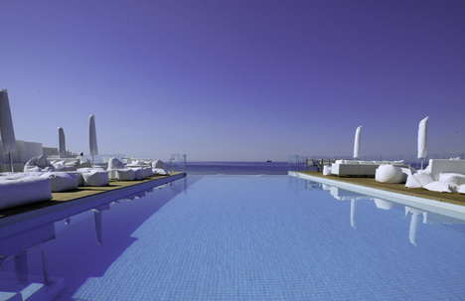
En option
Restaurant
Sindbad
Hammamet

Slide 15
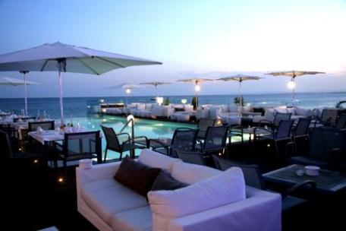
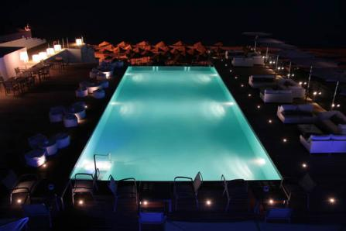
Sindbad Hammamet

Slide 16
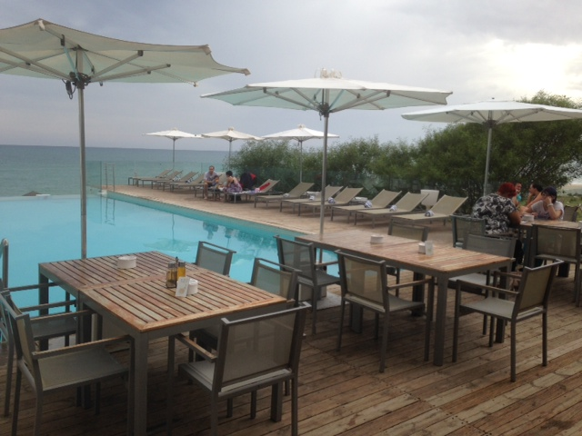

Slide 17
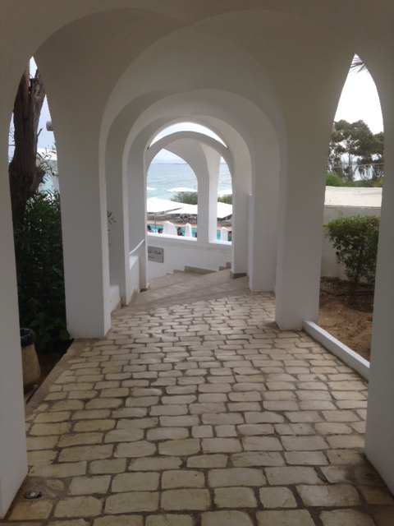
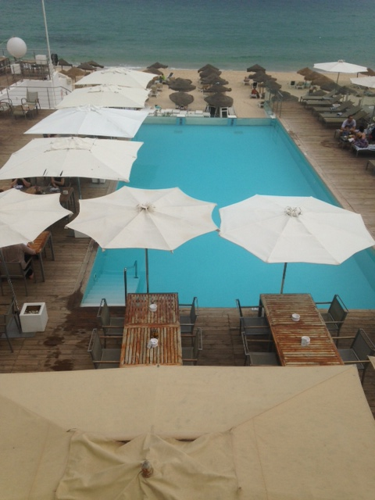

Slide 18
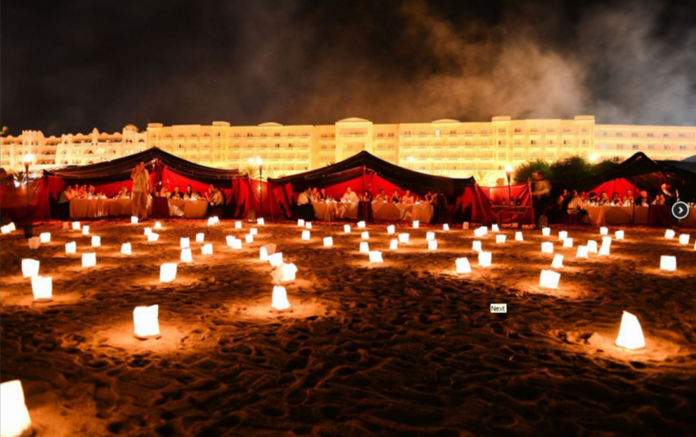
Dîner 3000 bougies à ciel ouvert
sur la plage de l’hôtel

Slide 19
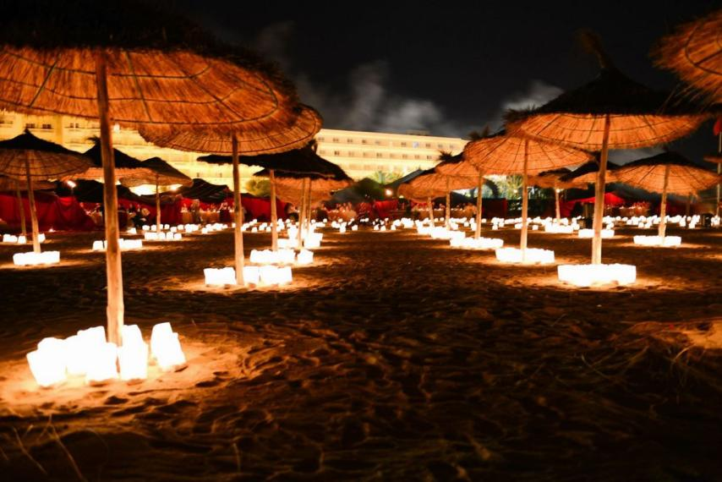
Dîner 3000 bougies à ciel ouvert
sur une plage de l’hôtel

Slide 20
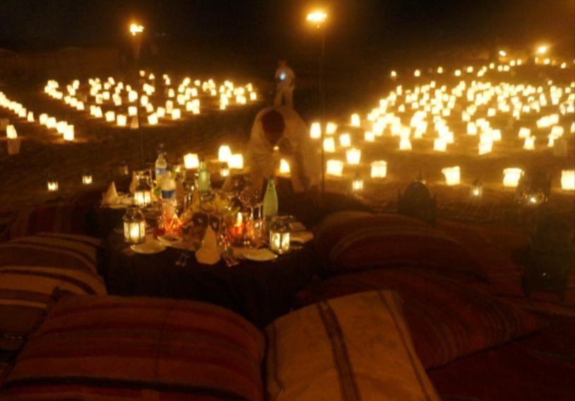
Dîner Mille et un feux sur la plage de l’hôtel
http://www.croisierejaune.com/video/10_dej_diner_berbere.html

Slide 21
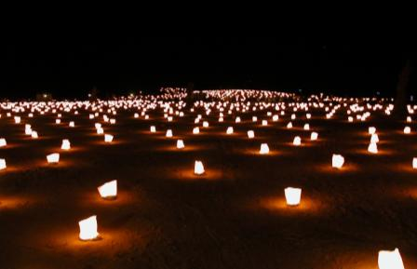
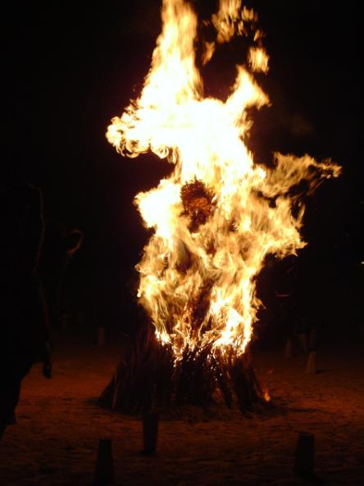
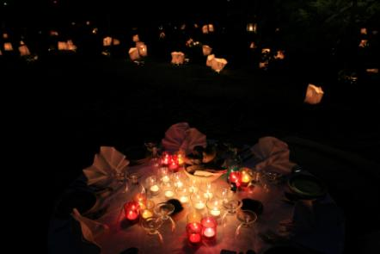
Dîner 3000 bougies à ciel ouvert
sur la plage de l’hôtel

Slide 22
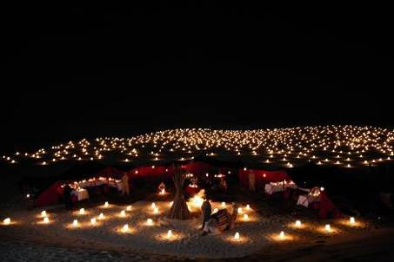
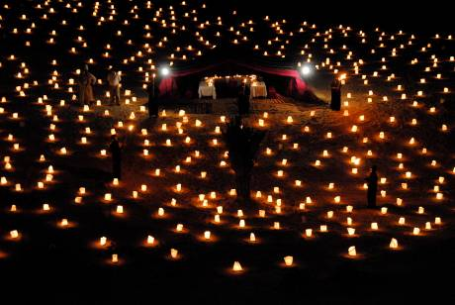
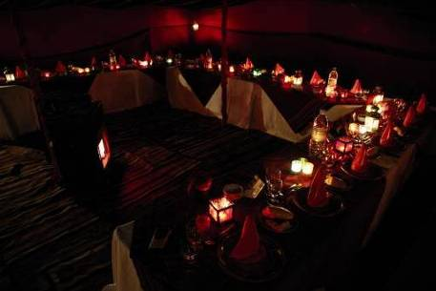
Soirée de Gala sur la plage
Dîner Mille et un feux sous tentes berbère

Slide 23
PRESTATIONS OPTIONNELLES

Slide 24
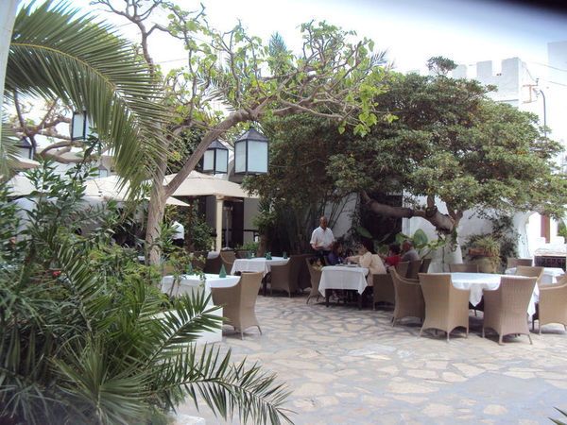
En option
Un des restaurants les plus réputés d’Hammamet.
Une large carte s’offre à vous comprenant des poissons frais au poids, des fruits de mer et des spécialités maison dont le couscous au poisson à déguster sur la très agréable terrasse.
OPTION : Restaurant Chez Achour

Slide 25
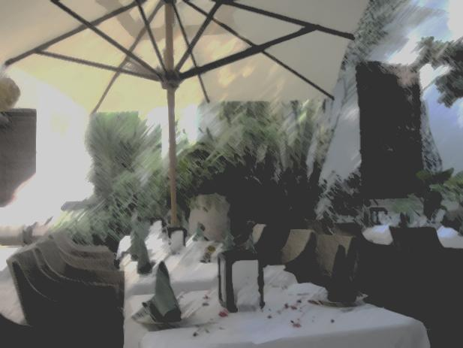
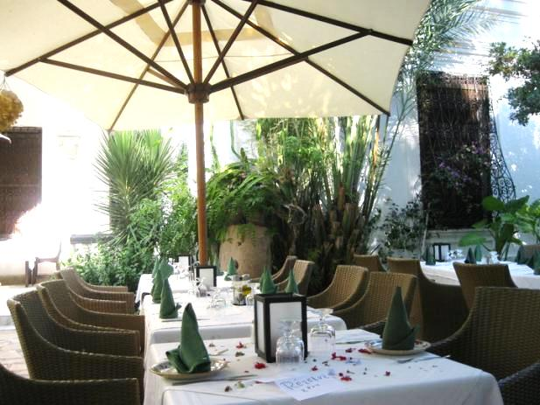
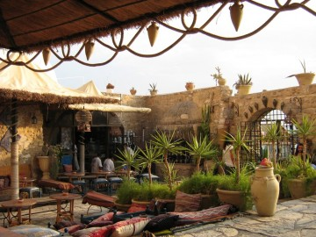
En option
Restaurant Chez Achour

Slide 26
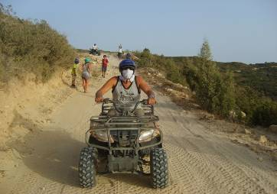
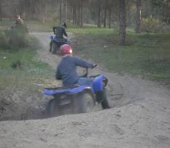
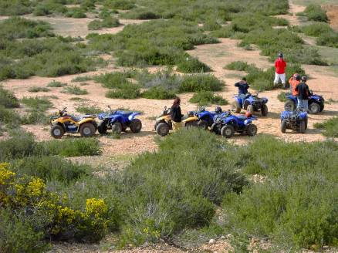
Option Activité ½ journée : Location de Quad à Hammamet
Ballade en Quad (avec itinéraire) dans la forêt, à proximité d’Hammamet.
Friands d'aventures douces, et parfois musclées, vous avez hâtes de découvrir les territoires magnifiques qui demeurent autrement presque inaccessibles. Vous et votre monture ne faite qu'un, accélérant ou modérant selon les exigences du terrain, du sentier ou du paysage.
Nos partenaires expérimentés accompagnés de nos équipes vous prendront en charge et vous enseigneront les rudiments du quad.

Slide 27
Option : Découvert du Cap Bon avec Road Book
OBJECTIF
9 équipes composées de 5-6 personnes (1 équipe par 4x4) : préparation du campement repas sur une crique déserte du Cap Bon
Epreuves
Les participants sont guidés par un Road Book avec GPS
1 Leader dans chaque 4x4 doit guider le chauffeur qui ne connait pas le chemin
Il faudra négocier avec les locaux pour apporter des éléments nécessaire au dîner du soir
Il y aura des épreuves
Faire du troc au marché de Soliman

Slide 28
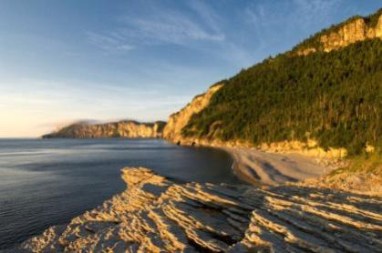
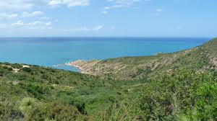
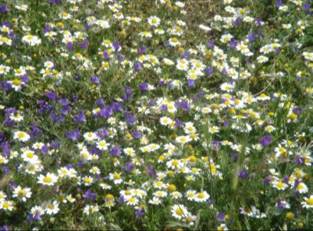
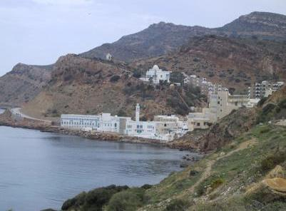
Option Découverte du Cap Bon avec Road Book

Slide 29
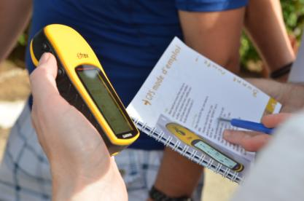
Option Découverte du Cap Bon avec Road Book

Slide 30
Rallye pédestre dans la Medina D’Hammamet

Slide 31
Rallye pédestre dans
la Médina d’Hammamet
La médina de Hammamet est une des plus belles de Tunisie. Parfaitement conservée, elle renferme à l'intérieur de ses remparts une kasbah qui protège la cité, une mosquée et une forteresse.
Au long des rues pentues entrecoupées d'escaliers, les souks débordent d'étales de tissus vifs, d'éponges, de poteries, d'épices, de bijoux.
A l'aide des road book et des boussoles les différentes équipes devrons se prendre au jeu et s'aventurer dans le dédale des ruelles.
Ils visiteront le souk ERBAA, le souk des Parfumeurs, et le souk EL RAHBA.
Les participants découvriront leur itinéraire, répondront aux questions sur les lieux visités et trouveront l'énigme à l'aide des indices éparpillés au préalable par les équipes Croisière Jaune Tunisie.
Ce rallye pédestre relève un côté entreprenant et aventurier qui stimulera les participants.

Slide 32
Rallye pédestre dans la medina d’Hammamet

Slide 33
Rallye pédestre dans la
Medina D’Hammamet

Slide 34
Laura est à votre disposition pour toutes informations au
01 49 650 650
laura@croisierejaune.com
www.croisierejaune.com
La Tunisie Nouvelle

